Slide 1
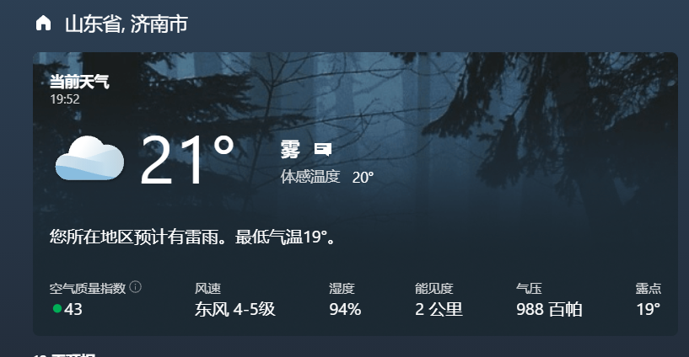
2021-10-3

Slide 2
早晨去菜市场买完菜后去孟鑫商店买了点垃圾袋还有给孩子买了两包奶酪，在商店的时候遇到金刚妈妈在买水果 似乎是要出门 也没有多讲话 我付完帐就回来了。
上午快九点钟的时候雨宝给金刚发了条消息问下今天要不要出去玩 金刚妈妈说今天带金刚去看望姥姥了，等回来在玩。
上午雨宝没有学拼音，在看卡通片和玩玩具。下午的时候和雨宝一块学了一个钟的拼读。
昨晚捕鱼游戏洗白两次 现在卸载了 好久不玩 发现还是坚持不到一天就都洗白了 以后也不会在玩了.
晚上大宝回来的早点 给大宝煮了西红柿鸡蛋，蘑菇，大宝买了点熟食回来.有时间多陪孩子 多赚钱.
今天雨宝没有去练功夫,看着外边天气不好 也没有带雨宝出门玩.

